Slide 1
Wat is neuromarketing?

Slide 2
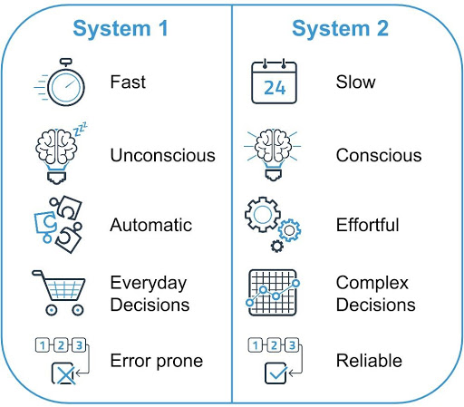
Hoe maken mensen beslissingen?
Dual processing theory
System 1 overkomt je
System 2 gebruikt bewuste aandacht en daarmee heeeft een beperkte capaciteit
De betrouwbaarheid van system 2 is afhankelijk van je eigen competentie

Slide 3
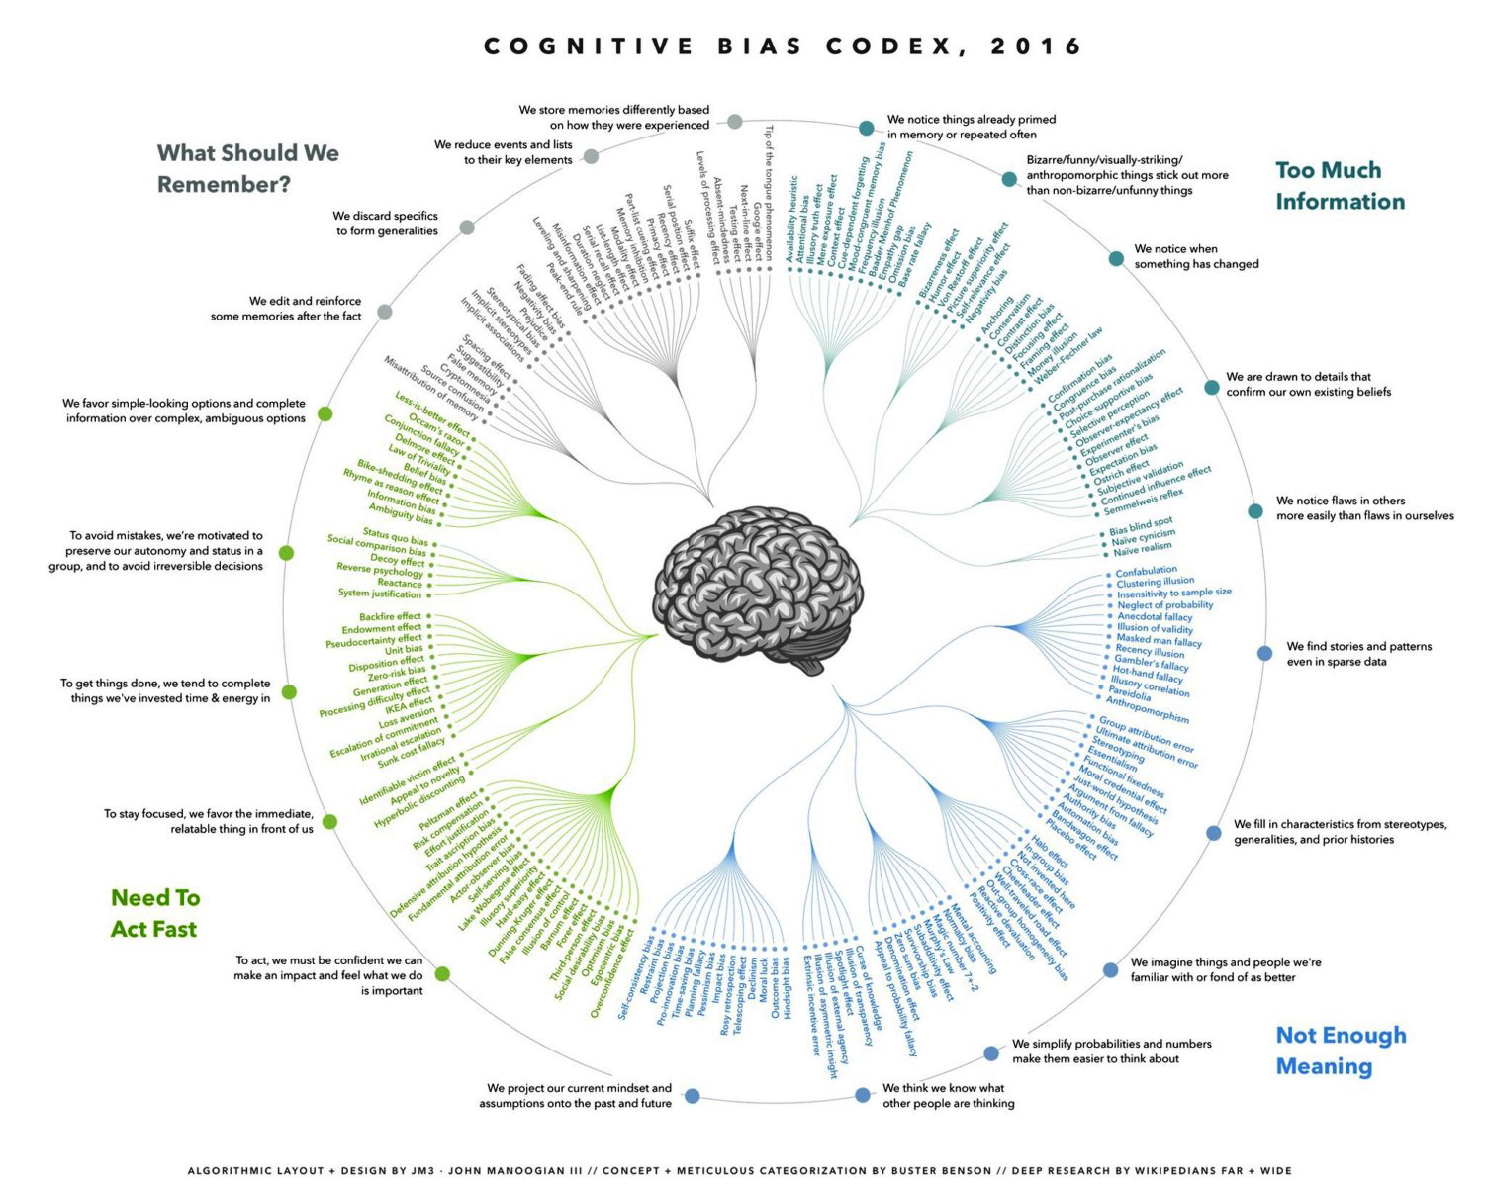
Biases gebaseerd op het dual processing theorie
Priming
Anchoring
Framing
Mere exposure effect
Halo & Horn effect
Confirmation bias
Loss aversion
Sunk costs
Decoy effect

Slide 4
Priming
Wanneer men een bepaalde stimulus eerder heeft waargenomen, zal deze stimulus sneller herkend worden of zal er sneller op gereageerd worden.
Dit kan onder andere door middel van het gebruik van woorden, beelden, geuren, sfeer om zo de gewenste reactie op onbewust niveau te realiseren

Slide 5
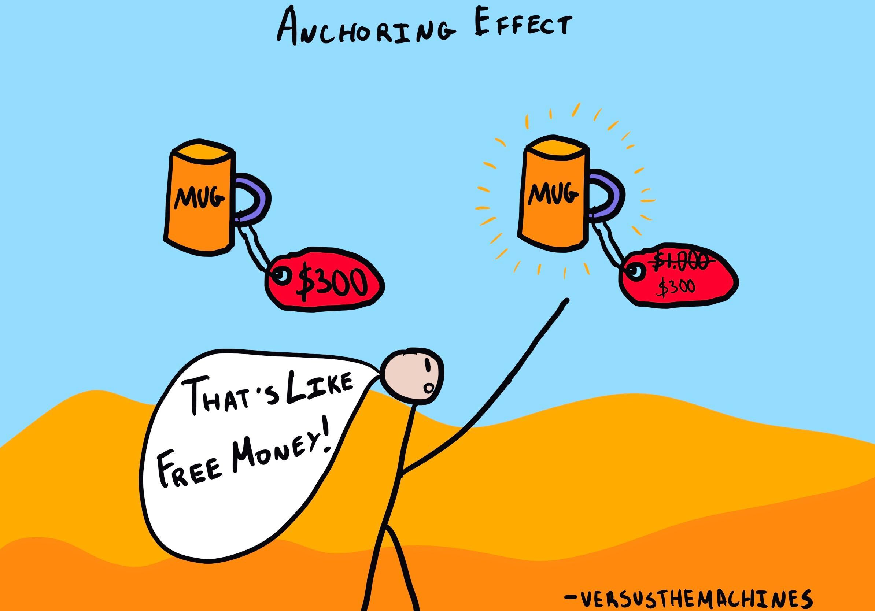
Anchoring
Dit is wanneer mensen een schatting baseren op eerder verkregen informatie of een stimuli.
Andere benamingen: referentieeffect, aanpassingsheuristiek en ankerheuristiek

Slide 6
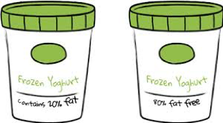
Framing
Dit is wanneer je woorden en beelden gebruikt om bepaalde emoties te triggeren.
Hierbij wordt er gebruik gemaakt van een verhaal waarbij sommige delen van de werkelijkheid naar voren gebracht worden en andere naar de achtergrond gezet worden.

Slide 7
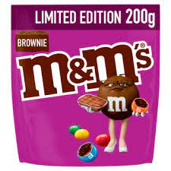
Mere exposure effect
Hoe meer je in aanraking komt met een neutrale stimulus, hoe positiever het beeld wordt van deze stimulus.
Denk aan nieuwe unieke smaken eten, of een liedje.

Slide 8
Halo & Horn effect
Halo effect:
Wanneer iets of iemand een bepaalde kwaliteit heeft, heeft de waarnemer de suggestie dat andere positieve kwaliteiten ook aanwezig zijn.
Belang van een goede eerste impressie
Horn effect:
Tegenovergestelde van het Halo effect
Het beeld van de waarnemer wordt negatief beïnvloed door de aanwezigheid van een ongunstig aspect

Slide 9
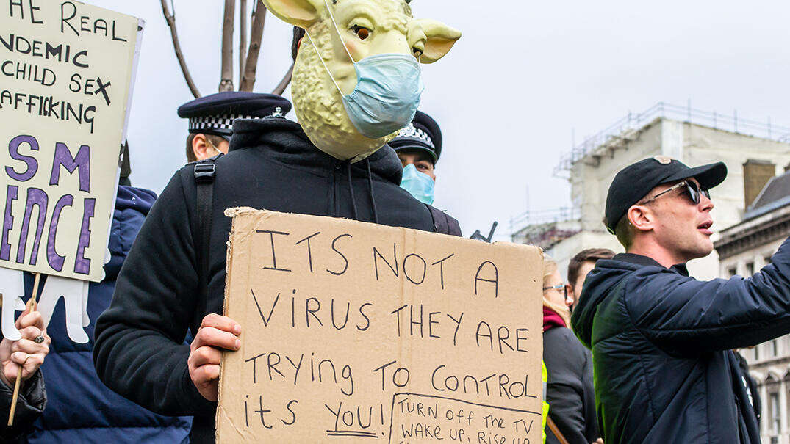
Confirmation bias
Dit is wanneer iemand een overtuiging over iets heeft en alleen maar de dingen ziet wat deze overtuiging bevestigen. Dit zorgt ervoor dat een persoon in een eigen gecreëerde bubbel terecht komt.
Corona is hier een mooi voorbeeld van

Slide 10
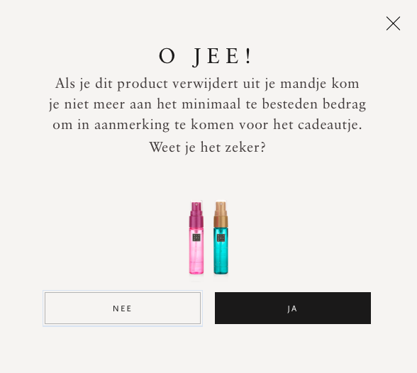
Loss aversion
Dit is de neiging van de mens om op ‘safe’ te spelen. Mensen worden hier in hun gedrag meer gedreven in het voorkomen van verlies dan om het risico te nemen voor winst
Fear of missing out

Slide 11
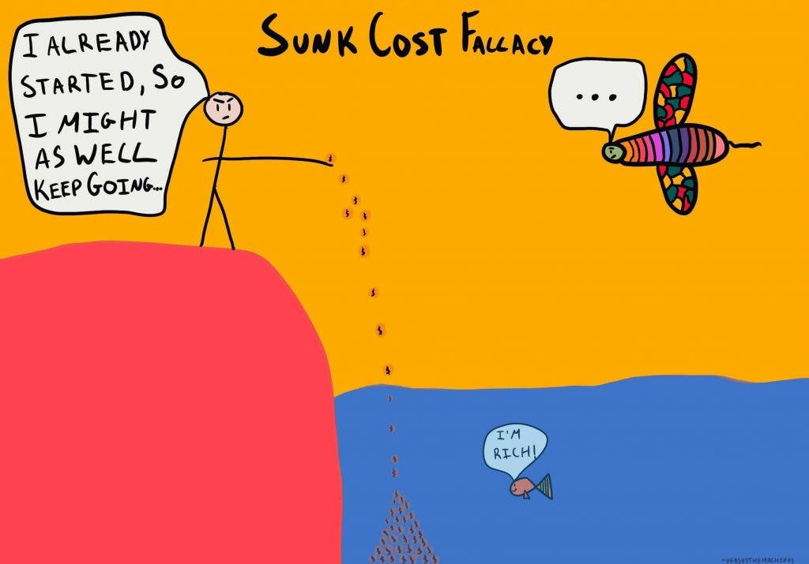
Sunk costs
De neiging om eerder geïnvesteerd geld of tijd ten onrechte mee te laten wegen in het maken van beslissingen.
Dit maakt dat wanneer men eenmaal ergens aan begint, deze niet zomaar wilt opgeven vanwege de tijd die er al in gestopt is.

Slide 12
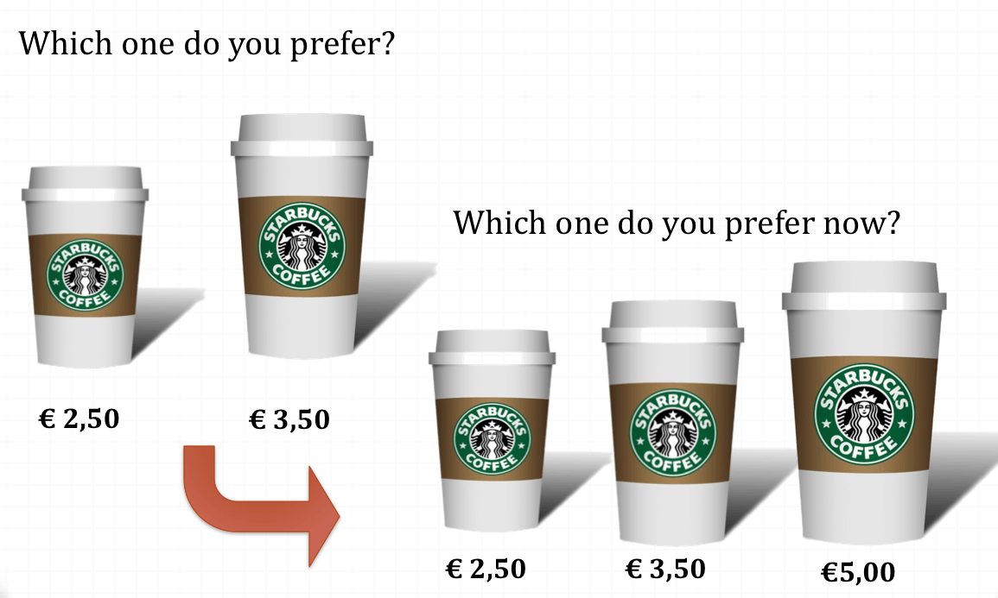
Decoy effect
Wanneer er bij twee alternatieve keuze mogelijkheden een voorkeur ontstaat voor een van de twee alternatieven als gevolg van het toevoegen van een derde, asymmetrische optie
Ook wel het asymmetrische dominantie effect genoemd

Slide 13
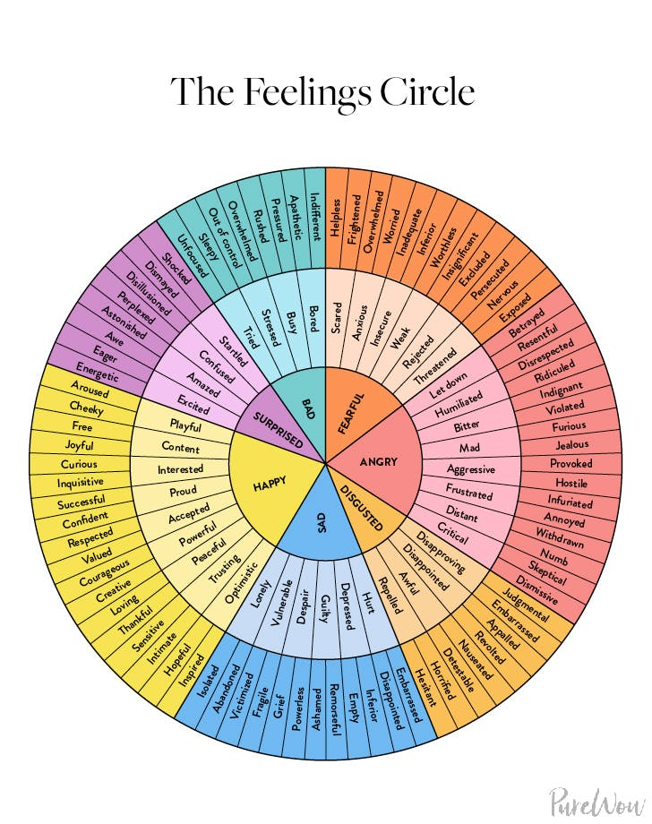
Emoties
Stemming
Langere periode
Lage intensiteit
Geen focus
Geen actie
Emotie
Korte periode
Hoge intensiteit
Gericht op iets
Actiegericht

Slide 14
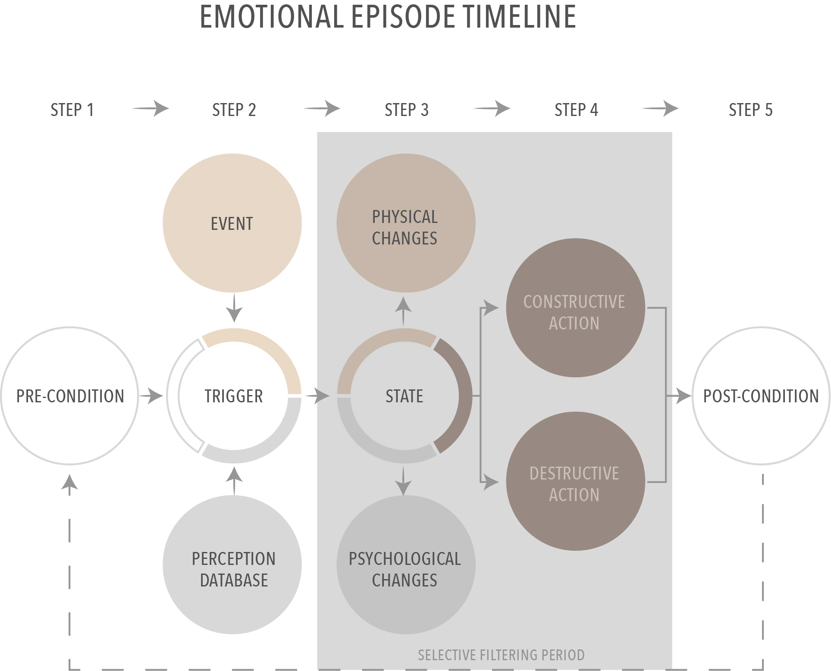

Slide 15
Tips om je in te verdiepen
Attitude
Tricomponentenmodel
Multi-attribuut model
Theory of planned behavior
Cognitieve dissonantie
Elaboration Likelihood Model (ELM)
Motivatie & Emoties
Invloed emoties op motivatie
Wat zijn positieve en negatieve werkingen van emoties

Slide 16
Tips om je in te verdiepen
Leren en geheugen
Klassieke en operante conditionering
Verschillende vormen geheugen en de werking ervan
Overtuigen en beïnvloeden
Cialdini
7 overtuigingsprincipes
Perceptie en aandacht
Hoe werken stimuli
Botom-up verwerking vs Top-down verwerking
Soorten aandacht

Slide 17
Tips om je in te verdiepen
Gedrag
Hook model
Behavior design model
Cognitive bias codex

